Slide 1
ΑΠΟ ΤΑ ΨΗΛΑ ΣΤΑ ΧΑΜΗΛΑ
ΓΕΩΓΡΑΦΙΑ Α ΔΗΜΟΤΙΚΟΥ
ΕΝΟΤΗΤΑ 5
ΧΑΡΑ ΤΙΦΑ

Slide 2
ΠΑΤΗΣΕ ΓΙΑ ΒΙΝΤΕΟ PLAY

Slide 3
ψηλότερο έδαφος
βουνό
χαμηλότερο έδαφος
πεδιάδα
βουνό
πεδιάδα
θάλασσα

Slide 4
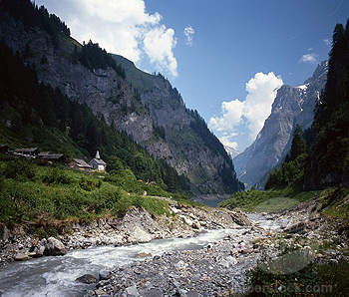

Slide 5
ΤΟ ΠΟΤΑΜΑΚΙ
Από πού είσαι, ποταμάκι;
Από ’κείνο το βουνό.
Πώς τον λέγαν τον παππού σου;
Σύννεφο στον ουρανό.
Ποια ’ναι η μάνα σου;
Η μπόρα.

Slide 6
Πώς κατέβηκες στη χώρα;
Τα χωράφια να ποτίσω και τους μύλους να γυρίσω.
Στάσου να σε ιδούμε λίγο, ποταμάκι μου καλό.
Βιάζομαι πολύ να φύγω, ν΄ ανταμώσω το γιαλό

Slide 7
ΠΑΤΑ ΓΙΑ ΒΙΝΤΕΟ PLAY

